Slide 1
Rodina a její členové
a rodina jako téma
Lucie Grůzová

Slide 2
Cíl tohoto semináře
Zamyslet se, co je to rodina, jaké vztahy v ní působí, zvláště na začátku při narození dítěte.
Jaké vlivy do výchovy vstupují, jací aktéři a jaké strategie volí.
Jak mluvit o rodině ve školce.
Diskutovat o tomto tématu

Slide 3
PŘIJETÍ DÍTĚTE
Výzkumy:
škála postojů matky k dítěti
(výzkum Dytrych, Matějček, Schuller, 1975)
– od krajního odmítnutí, přes mírnější formy odmítání, k podmíněné akceptaci až po krajní přijetí – tzv. „vymodlené dítě“
„hospitalismus“ – děti vyrůstající mimo domov (6 – 15 měsíců je kritické období)

Slide 4
studie 4 okruhů rodin – z nechtěného těhotenství, z rodin otců – alkoholiků, narozených dětí mimo manželství a dětí rozvedených rodičů.
Děti rozvedených rodičů dopadly nejlépe, protože v nejútlejším dětství vyrůstaly v harmonickém prostředí a ani deprese při rozvodu na dítě neměla tak velký vliv (70. a 80. léta)

Slide 5
NOVÉ VÝZKUMY:
C. Vallotton - intervenční studie programu raného začátku (Early Head Start – EHS) v Kalifornii určené pro sociálně slabší rodiny. Výsledky studie:
Matky se dokázaly naladit více na emoce svých dětí.
Zvýšil se počet pokusů dítěte o komunikaci s matkou.
Snížil se počet situací, kdy děti prokazovaly známky stresu.

Slide 6
RANÝ VZTAH DÍTĚTE S MATKOU
Předpoklady pro harmonický socioemocionální psychický vývoj
Pro malé dítě je vztah s matkou klíčovým vztahem
Intuitivní rodičovství
Prvotní komunikace:
Neurohumorální spojení
Smyslová komunikace
Emocionální komunikace
Protó-sociální chování dítěte
Reflexivní úsměv dítěte
Mateřská senzitivní perioda

Slide 7
RANÝ VZTAH DÍTĚTE S MATKOU
Rozvoj synchronní nebo asynchronní komunikace matka – dítě
Význam první poporodní hodiny
Do rozvoje synchronizace zasahuje případné odloučení
Pozitivní atmosféra pro vzájemnou komunikaci
Choreografie společných aktivit
Sání novorozence má tři komponenty: motorický
chuťový
zažívací

Slide 8
RANÝ VZTAH DÍTĚTE S MATKOU
Možné důsledky kvality prvotního kontaktu dítěte s matkou pro jeho další psychický vývoj
Vnitřní modely (J.Bowlby došel k závěru, že na konci 1.roku má dítě základní znalosti o blízkém prostředí a další roky mu umožní tyto poznatky organizovat do „vnitřních modelů“, včetně obrazu sebe sama a matky.
Během prvních let se vytvoří určitý typ vazby dítěte s matkou:
Vazba jistá
Vazba úzkostná – nejistá, vzdorující
Vazba vyhýbavá – úzkostná, nejistá
Komplementarita vztahu mezi JISTOU vazbou a samostatností dítěte (M.S. Ainsworthová aj.Bowlby -1950 Londýn)

Slide 9
Co v průběhu celého života získáváme?
Starší dospělý: Vyrovnanost x Zoufalství
MOUDROST
Dospělý: Rozvoj x Stagnace
PÉČE
Mladý dospělý (19-25): Intimita x Izolace
LÁSKA
Puberťák (12-19): Identita x Zmatení rolí
AUTENTIČNOST
Školák (6-12): Snaživost x Méněcennost
KOMPETENCE
Předškolák: Iniciativa x Pocit viny
ÚČEL
Batole: Autonomie x Stud
VŮLE
Kojenec: Důvěra x Nedůvěra
NADĚJE

Slide 10
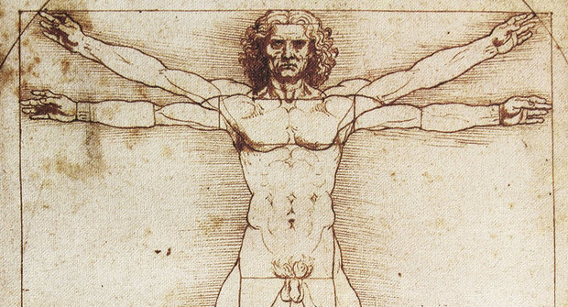
Jak rosteme?
"Hra je nejvyšší formou výzkumu."
Albert Einstein
učit se
mít vztah s
zvládat
cítit

Slide 11
0
6
12
18
Batole, Předškolák
Školák
Adolescent
naděje, vůle
účel
kompetence
autentičnost
učit se období objevování, poznávání přírodních zákonů a sebe sama.
Získat si důvěru a pozornost dítěte chce čas, humor a pozorování, co človíčka před vámi zrovna zajímá.
Jistě znáte:
•Hra na kuk, Zpívání písní, říkání říkanek (haptických), Hra s hrnci, Čtení knih
cítit zpětná vazba dává porozumět, co se v dítěti děje
tím získá schopnost řídit své pocity a získá perspektivu.
Nabízíme pochopení a přijetí - a zároveň schopnost řídit se

Slide 12
0
6
12
18
Batole, Předškolák
Školák
Adolescent
naděje, vůle
účel
kompetence
autentičnost
vztah vytváření pout, 100% pozornost, tiché spolubytí (čím méně televize, tím lépe), zóna být sám
zvládat vyváženost dne, opakování rituálů, dávání na výběr

Slide 13
Co člověka ovlivňuje?
Otázka, zda vůbec či do jaké míry mají rodiče vliv na vývoj osobnosti dítěte, jeho inteligenci a sociální začlenění, je jedním z ústředních témat diskuzí psychologů a pedagogů.
Pravda bude zřejmě někde uprostřed.
Výzkum komplikuje fakt, že nelze oddělit vlivy dědičnosti a prostředí.

Slide 14
Výsledky výzkumů
Vliv dědičnosti na IQ, ale také vliv prostředí (příslušnost k socioekonomické třídě) na IQ (Nisbett et al., 2012)
Příslušnost k vyšší socioekonomické třídě souvisí s větší mírou rodičovské stimulace, kvalitnější interakce (Cheadle, 2008)
Vzdělání rodičů souvisí s rodičovskými styly.
Výzkumy neprokázaly kauzalitu mezi rodičovskou výchovou a formováním osobnosti (vliv vrstevníků, atd.) (Pinker, 2002)

Slide 15
Rodičovské styly výchovy
Jsou psychologické konstrukty určitých navzájem se lišících souborů strategií, které rodiče při výchově používají (Thorová, 2015)
Strategie:
  Dodržování disciplíny
  Emoční vřelost ve vztahu k dítěti
  Nabídka sociální interakce
  Komunikační styl
  Míra kontroly
  Protektivita
  Vedení k samostatnosti
  Vliv prostředí, společenské mínění, místo bydliště, socioekonomický status

Slide 16
V 60.letech klinická a vývojová psycholožka Diana Baumrindová (1927) vytvořila na základě pozorování sta předškolních dětí a interview s jejich rodiči asi nejznámější kategorizaci rodičovských stylů výchovy, dále je specifikoval německý psycholog K. Lewin:
    1) Autokratický výchovný styl
    2) Demokratický výchovný styl
    3) Integračně-liberální styl
V 80. letech přidala psycholožka Eleanor E. Maccobyová čtvrtou kategorii:
    4) Nedbalý styl rodičovství

Slide 17
JINÉ DĚLENÍ
1) Tradiční - uspokojování potřeb dítěte
2) Moderní - důraz na právo jedince realizovat vlastní očekávání
3) Hledající - vrací se k přírodě, k přirozenému, akcentují psychický vývoj dítěte
4) Sociálně integrační styl
Šulová, 2005

Slide 18
Autoritářské, přísné rodičovství
při tomto stylu vychovatel hlavně rozkazuje a zakazuje. Mnoho sám mluví, nepustí druhé ke slovu.
Klade podmínky pro dosažení něčeho žádoucího, příjemného, např. pochvaly. Hojně vyhrožuje, varuje, trestá.
Málo respektuje přání a potřeby dětí. Má zásadně jiná, širší a vyšší práva než děti. Dává dětem málo příležitosti k samostatnému jednání, způsobu řešení úloh apod.
Při tomto stylu výchovy se ale zejména děti nevychovávají k samostatnému, iniciativnímu a tvořivému řešení problémů, rozhodování a jednání. Je to styl výchovy, který odpovídá přípravě pro podřízenou roli v nedemokratické společnosti, a ne k přípravě občana demokratického státu.

Slide 19
Shovívavé, svobodomyslé, liberální rodičovství
tato výchova je pro děti méně frustrující než autokratický styl, ale má i nepříznivé účinky.
Vychovatel klade nízké požadavky, nevyžadují disciplínu a zralé chování.
Rodiče jsou pečující, vřelí, se svými dětmi komunikují
nekontrolují plnění požadavků.
Děti vychovávané tímto stylem mají pozitivní citové ladění, nedokážou ovládat impulzy, příliš spoléhají na ostatní
Nízká je výsledná úroveň vědomostí a dovedností dětí, zejména se nerozvíjí jejich svědomitost a vytrvalost.

Slide 20
Nezúčastněné, nedbalé rodičovství
Projevuje se omezenou citovou vřelostí, nedostatečnou kontrolou a sníženou vzájemnou komunikací
Rodiče naplňují základní potřeby dítěte, ale významným způsobem se v životě dítěte neangažují
Rodiče projevují málo zájmu o život, pocity a názory dítěte
Výsledkem této výchovy jsou sklony k náladovosti, nedostatek soustředění
Děti obtížně ovládají své emoce a chování, jsou impulsivní, sociálně odtažité a mají nízké sebevědomí

Slide 21
Asertivní, demokratické rodičovství
Rodiče vyžadují, aby se děti chovaly zrale, na úrovni jejich věku a schopnostem
v tomto stylu přiznává vychovatel dětem lidská práva a důstojnost, respektuje v nich osobnost, bere je vážně, zejména je neponižuje. Podporuje jejich samostatnost a iniciativu.
Působí spíše příkladem než množstvím příkazů a zákazů. Proto hojně užívá návrhů, otázek, podnětů pro děti, aby samy přemýšlely a účastnily se rozhodování. Kontroluje plnění úkolů.
Nemluví stále sám a nechává mluvit děti. Pokud je nutno potrestat, volí formu, která dítě neponižuje.
Děti takto vychovávané bývají nezávislé, schopné sebeprosazení, kamarádské, nakloněné spolupráci, snaží se podat, co nejlepší výkon

Slide 22
Lewinovy styly výchovy se nezabývají individuálními rozdíly ve výchově nebo emočním vztahem rodičů k dětem. Proto se Čáp a kolektiv začal této problematice věnovat a vytvořil model devíti polí způsobu výchovy v rodině, který pracuje se dvěma dimenzemi: dimenzí emočního vztahu a dimenzí řízení

Slide 23
Vysvětlivky způsoby výchovy podle čísel:
č. 1. autokratický styl výchovy, silné řízení se záporným emočním vztahem a množstvím požadavků bez výraznějšího akceptování potřeb a přání dítěte,
č. 2 liberální styl výchovy bez požadavků a hranic s jen malým nebo nevýznamným zájmem o dítě,
č. 3 záporný emoční vztah a rozporné řízení, tj. na dítě je kladeno mnoho požadavků se současným poskytováním volnosti (což znamená, že není pravidelně kontrolováno jejich naplnění);
č. 4 přísná výchova, přitom laskavá, působí příznivě na výchovu dítěte i na jeho vztahy s vychovateli vztahy,
č. 5 optimální formu výchovy[se vzájemným porozuměním a přiměřeným řízením, výchova bez extrémů v řízení a kontrole dítěte, podpořená jednoznačným přijímáním dítěte a jeho podporou,
č. 6 laskavá výchova s řadou příznivých vazeb otce a matky k dítěti, bez jasněji vymezených požadavků a hranic,
č. 7 rozporné řízení s množstvím požadavků, které jsou jen málo kontrolovány, přičemž je zde vyvážení kladným emočním vztahem,
č. 8 kamarádská výchova, dobrovolné dodržování norem, neboť dítě, na které se příznivě projevuje extrémně kladný emoční vztah, požadavkům rozumí a přijímá je za své, tedy je plní bez nutnosti jejich kontroly,
č. 9 emočně rozporná výchova, případně výchova ambivalentní (tedy takovou, kdy reakce vychovatele nejsou konzistentní a pro dítě předpovídatelné; kdy se střídá kladné a záporné emoční jednání vychovávající osoby), se všemi důsledky takto méně příznivého rozporu.

Slide 24
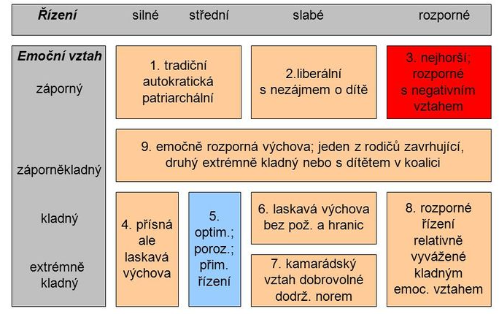
MODEL 9 POLÍ (ČÁP)
Notes:
Srovnáme-li Čápův a Lewinův model:
způsob výchovy č. 1. označuje autokratický styl výchovy, pro který je charakteristický silné řízení se záporným emočním vztahem a množstvím požadavků bez výraznějšího akceptování potřeb a přání dítěte,
způsob výchovy č. 2 představuje liberální styl výchovy bez požadavků a hranic s jen malým nebo nevýznamným zájmem o dítě,
způsob výchovy č. 3 je forma výchovy, v rámci které se pojí záporný emoční vztah a rozporné řízení, tj. na dítě je kladeno mnoho požadavků se současným poskytováním volnosti (což znamená, že není pravidelně kontrolováno jejich naplnění); takováto situace tvoří méně příznivé podmínky pro vývoj dítěte i jeho vztahů s výchovnými osobami^{[14]},
způsob výchovy č. 4 charakterizuje výchovu přísnou, přitom však laskavou, která dle výzkumných zjištění působí příznivě na výchovu dítěte i na jeho vztahy s vychovateli vztahy^{[14]},
způsob výchovy č. 5 představuje optimální formu výchovy^{[14]} se vzájemným porozuměním a přiměřeným řízením, tedy výchovu bez extrémů v řízení a kontrole dítěte, podpořenou jednoznačným přijímáním dítěte a jeho podporu,
způsob výchovy č. 6 označuje laskavou výchovu s řadou příznivých vazeb otce a matky k dítěti, avšak bez jasněji vymezených požadavků a hranic,
způsob výchovy č. 7 poukazuje na rozporné řízení s množstvím požadavků, které jsou však následně jen málo kontrolovány, přičemž je však tento rozpor relativně vyvážen kladným emočním vztahem,
způsob výchovy č. 8 je takzvanou výchovou kamarádskou, ve které převládá dodržování norem spíše dobrovolné, neboť dítě, na které se příznivě projevuje extrémně kladný emoční vztah, požadavkům rozumí a přijímá je za své, tedy je plní bez nutnosti jejich kontroly,
způsob výchovy č. 9 pak vymezuje emočně rozpornou výchovu, případně výchovu ambivalentní (tedy takovou, kdy reakce vychovatele nejsou konzistentní a pro dítě předpovídatelné; kdy se střídá kladné a záporné emoční jednání vychovávající osoby), se všemi důsledky takto méně příznivého rozporu.

Slide 25
JAKÝM ZPŮSOBEM BYSTE CHTĚLI VYCHOVÁVAT VY?
Zkuste formulovat cíle, jaké by vaše dítě mělo být (mít vlastnosti) ve šesti letech?
Jakou cestou byste tam došli?
S. Biddulph říká: „Se všemi batolaty je to těžké, ale není dobré chtít je „zlomit“ jen proto, že projevují sílu. Není správné ani jim ve všem vyhovět, protože tak je učíme, že když se budou hodně vztekat, dosáhnou toho, co chtějí. Proto je podstatné, abychom byli neústupní a uchovali si dobrou náladu.“

Slide 26
ČLENOVÉ RODINY JAKO VYCHOVATELÉ
Matka + otec = systém propojených nádob, změna v jedné nádobě způsobí změnu ve druhé
Význam a nezastupitelnost obou rolí
Komplementární model chování svou pohlavních pólů
(důležitost spontánního, přirozeného kontaktu s oběma rodiči)

Slide 27
VÝZKUMY LE CAMUS, 2000
Matka – snaha získat ničím nerušenou pozornost dítěte, udržovat blízkost, kontakt oční, tělesný, péče o komfort dítěte.
Otec – převažuje experimentování, explorace s dítětem; zjišťuje, co dítě umí, podněcuje jeho aktivitu, převažují živé interakce, někdy riskantní a pro dítě náročné.
Příklad v bazénu.
V čekárně.

Slide 28
OTCOVSKÉ PŮSOBENÍ
= určováno vzájemným dynamickým ovlivňováním následujících činitelů:
Nadšení pro roli
Postavy vlastního otce jako modelu pro roli
Představy o otcovství získané z médií
Osobnost (temperament, charakter..)
Kulturní, náboženská …. orientace

Slide 29
SPECIFIKA OTCOVSKÉHO PŮSOBENÍ
Otec je mostem , který vede do společnosti
(viz Lamb, 1976, Le Camus, Zaouche-Gaudron, 1998)
Otcové:
Dynamičtější chování se syny než s dcerami
Při hrách děti více pošťuchují, narušují jejich rovnováhu
Význam pro otce: dítě zvyšuje jeho sebeúctu, sebepotvrzení.
V interakcích si vytváří reprezentaci svého otcovství.

Slide 30
TYPY OTCOVSKÝCH STYLŮ:
Citliví a milující otcové – dvojníci (empatie, porozumění)
Otcové rovnostářského typu – kamarádi (rádi se dělí se svými problémy = zatěžují, nedávají dobrý model otcovství)
Otcové – machři (prodloužení vlastního já, osobní mužnost a identita je spjata s výkony syna, uspokojují své egocentrické potřeby)
Otec – psychopat (opak dvojníka, nevšímavost, necitlivost)
Egocentrický otec (dříve ve vztahu k ekonomice, dnes jako překážka k dosažení úspěchu, moci)

Slide 31
SOUROZENECKÉ PŮSOBENÍ
= tzv. sourozenecká konstelace – pořadí sourozenců
perfekcionista, spolehlivý, svědomitý, dělá si seznamy, systematický, kritický, vážný, studijní typ
Vyjednavač, má nejméně fotografií v rodinném albu, vyhýbá se konfliktům, nezávislý, silné vazby ke skupině vrstevníků, mnoho přátel, individualista
Intrikán, okouzlující, svádí vinu na druhé, předvádí se, společenský, dobrý obchodník, vychytralý, upoutává pozornost

Slide 32
VRSTEVNÍCI
Hrají důležitou roli v určitých obdobích významnější, v jiných méně významnou
Nabízejí situaci explorace
Učí reakce na individuální signály a vzorce chování

Slide 33
PRARODIČE
Alternativní rodičovská dyáda
Pro děti významná alternativa v chápání dospělé autority
Vnášejí: tvořivost, uvolněnost, cit nezatížený bezprostřední zodpovědností za vývoj dítěte
Význam pro prarodiče:
Sounáležitost, životní kontinuum, smysluplnost života

Slide 34
Jak mluvit s dětmi o rodině?
Věnujte dítěti plnou pozornost – naslouchejte a vnímejte co Vám říká, co Vám chce ukázat. Věřtem že jste jeho nejdůležitější člověk, který mu pomáhá v budování důvěry v prostředí školky.
Snižte se na úroveň jeho očí, když s ním mluvíte – možná se to zdá být nepodstatné, ale tento neverbální postoj vyjadřuje, že jste oba na stejné úrovni, že jste partneři. Tímto rovněž vyjadřujete důležitost vašeho rozhovoru.
Při komunikaci buďte laskaví, ale pevní – není třeba zvyšovat hlas, nebo něco opakovat stokrát. Je dobré, když váš vnitřní postoj vyjadřuje, že „ano“ znamená ano a „ne“ je ne. Toto je velmi užitečné pravidlo komunikace s dětmi. Děti budou určitě zkoušet, jestli stále platí, ale Vy se ho držte zuby nehty. Věřím, že Vám ušetří spoustu energie.
Nechte zklidnit emoce – pokud je jeden z vás v emocích (pláč, vztek, vzdor atd.) dejte mu trochu času. Myslím tím i Vás samotné. Člověk v emocích plně neslyší a nevnímá to, co druhý říká a platí to i obráceně. Člověk v emocích někdy řekne věci, které říci vlastně nechtěl. Pak už to nelze vzít zpět.

Slide 35
Říkejte pravdu – nemyslím tím pravdu bez obalu. Vždy by to měla být pravda s ohledem na věk dítěte. A proč? Protože pravdivé věci si pamatujeme, ty vymyšlené lehce zapomeneme.
Víte určitě, co se v budoucnu stane? Člověk má své zkušenosti, ale ne vždy se situace opakují se stejným koncem. O budoucnosti mluvte jako o tom, jaká je vaše zkušenost a co by se popřípadě mohlo stát.
Zapomeňte na hotové informace – dejte dětem šanci najít si své řešení, či odpověď. Pokud dítě nedokáže najít odpověď na otázky: „Co myslíš?“ „Co s tím teď můžeš udělat?“ „Napadá tě nějaké řešení?“ apod., můžete mu nabídnout nějaký svůj nápad, nebo názor. Podpořte dítě v jeho vlastním řešení a rozhodování.
Mluvte jasně a srozumitelně – toto je nejdůležitější při vyjadřování požadavků a nastavování pravidel. Je dobré se pak ujistit, že všichni zúčastnění rozumí a chápou o čem je řeč.

Slide 36
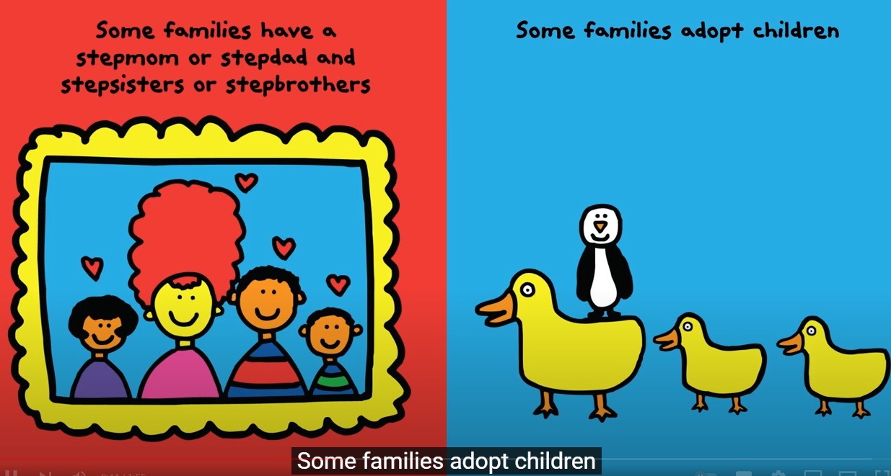
Diskutujme:) Jak byste téma rodiny otevřeli s dětmi vy?
https://www.youtube.com/watch?v=AyVL9bH0guk

Slide 37
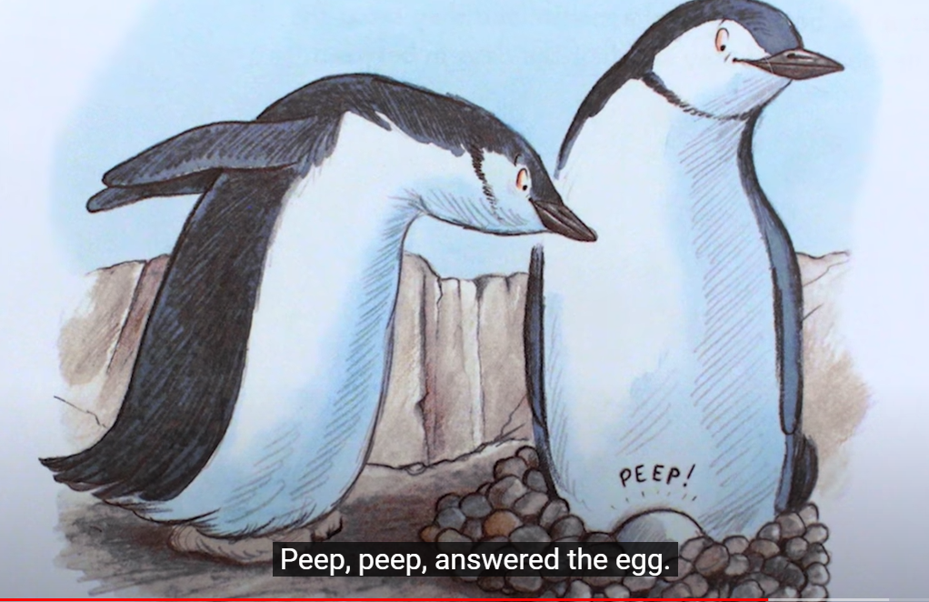
https://www.youtube.com/watch?v=bGZHD4SKmQU

Slide 38
Do příště:
Přemýšlejte o tématu prevence sexuálního zneužívání u malých dětí. A zkuste se vyjádřit k následujícím otázkám.
1) Je školka nebo škola prostředím, kde by měla probíhat prevence sexuálního zneužívání?
2) Od jakého věku a jakou formou?
3) Znáte nějaké další využitelné materiály pro toto téma?

Slide 39
Děkuji za pozornost!
A těším se příště!

Slide 40
LITERATURA:
ČÁP, J. Rozvíjení osobnosti a způsob výchovy. Praha: ISV, 1996.
BEAN, R. Jak rozvíjet tvořivost dítěte. Praha: Portál, 1995.
DINKMEYER, D – McKAY, G. D. STEP: Efektivní výchova krok za krokem. Praha: Portál, 1996.
DOBSON, J. Výchova dětí. Brno: Nová naděje, 1995, s. 237.
HELUS, Z. Vyznat se v dětech. Praha: SPN, 1984.
HERZKA, H. S. Rozumíme svému dítěti? Praha: 1996.
KOMENSKÝ, J. A. Informatorium školy mateřské. Praha: SPN, 1958
LEMAN, K. Sourozenecké konstelace. Praha: Portál, 1997.
MATĚJČEK, Z. Co děti nejvíc potřebují. Praha: Portál, 1994.
MATĚJČEK, Z. Co, kdy a jak ve výchově dětí. Praha : Portál, 2007. ISBN 978-80-7367-325-3
MATĚJČEK, Z. Dítě a rodina v psychologickém poradenství. Praha: SPN, 1992.
MATĚJČEK, Z. Rodiče a děti. Praha: Avicenum, 1986.
MATĚJČEK, Z. Škola rodičů. Praha : MAXDORF, 2000. ISBN 80-85912-29-5
MATĚJČEK, Z. – DYTRYCH, Z. Děti, rodina a stres. Praha: 1994.
MATOUŠEK, O. Rodina jako instituce a vztahová síť. Praha: Sociologické nakladatelství, 1993.
MOŽNÝ, I. Rodina a společnost. Praha : Sociologické nakladatelství, 2008. ISBN 978-80-86429-87-8
ROGGE, J-U. děti potřebují hranice. Praha: Portál, 1996.
STŘELEC, S. a kol. Kapitoly z rodinné výchovy. Praha: Fortuna, 1992.
SOBOTKOVÁ, I. Psychologie rodiny. Praha: Portál, 2001.
ŠULOVÁ, L. Raný psychický vývoj dítěte. Praha : Karolinum, 2005. ISBN 80-246-0877-4
ŠULOVÁ, L. Všechny příspěvky z Raabe.
Thorová, K. (2015) Vývojová psychologie. Praha: Portál
YABLONSKY, L. Otcové a synové. Praha: Portál, 1995.

